Slide 1



MAPAS DE EROSIÓN Y SITIOS POTENCIALES
DE INFILTRACIÓN DE AGUA

Slide 2
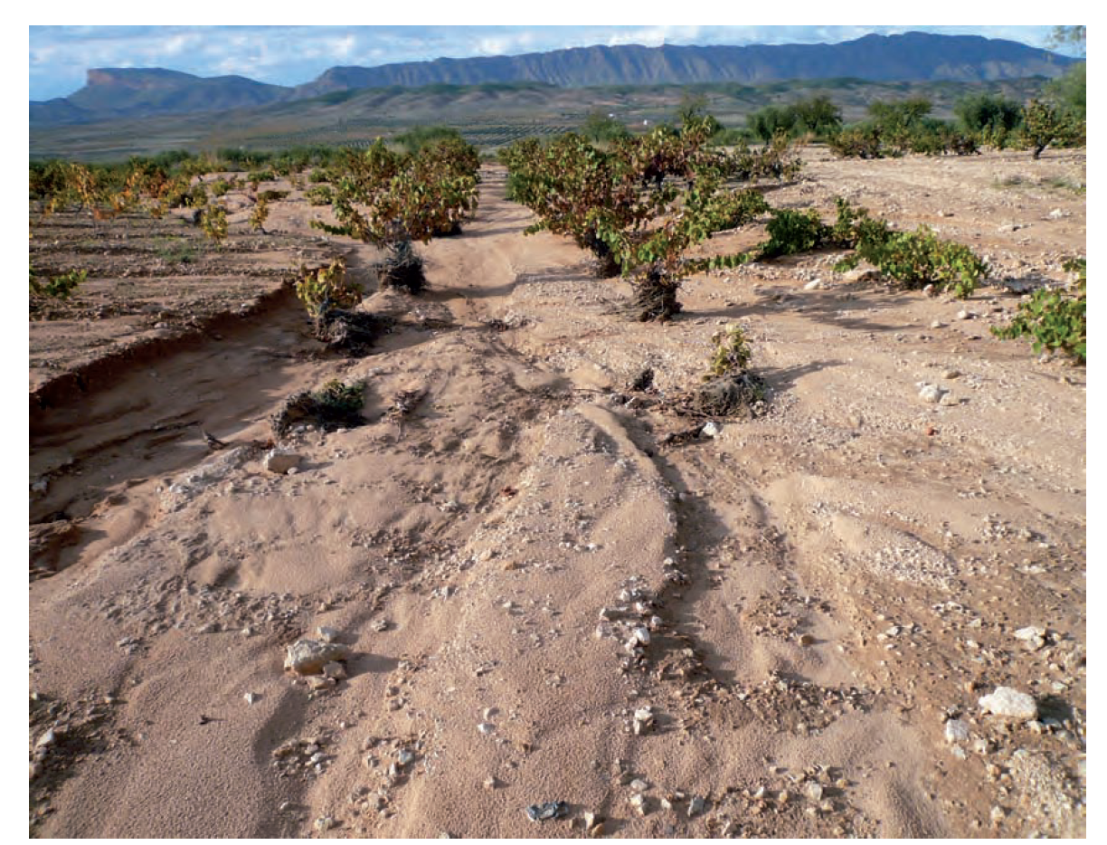
EROSIÓN
Considerada como la remoción del suelo por agentes del medio físico, en el ámbito mundial constituye uno de los problemas ambientales más severos.
La erosión hídrica en México ocasiona un sinnúmero de problemas, como pérdida de tierras para cultivo, pérdida de nutrientes en la tierra, acumulación de material hacia zonas urbanas, azolvamiento de cauces y embalses, así como pérdida de capacidad en obras hidráulicas, entre otros.

Slide 3
Para el calculo de la erosión se utilizó la metodología propuesta por Montes et al. (2011), que tiene como base la Ecuación Universal de Pérdida de Suelo.
A= R K LS C P
Donde:
A= tasa de erosión anual (ton/ha.año)
R= factor de erosividad de la lluvia (MJ.mm/ha.h)
K= factor de erodabilidad del suelo (ton.h/MJ.mm)
LS= factor topográfico longitud-pendiente
C= factor de vegetación y cultivo
P= factor de prácticas conservación

Slide 4
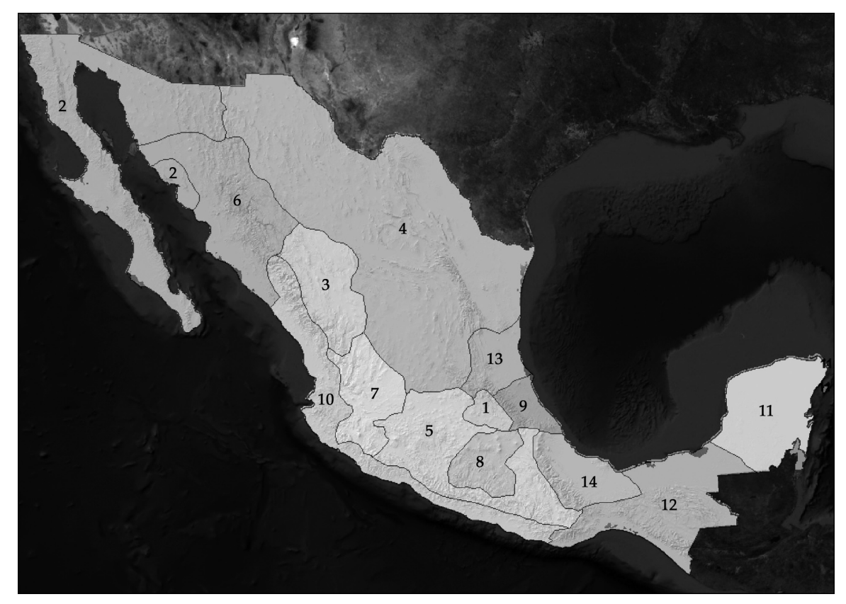
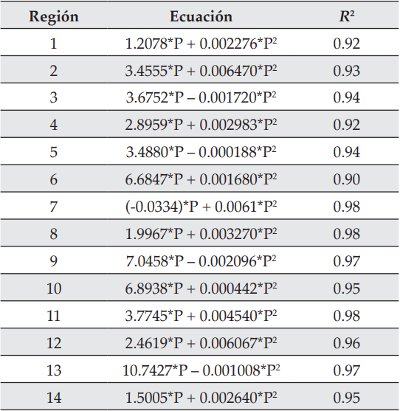
Factor R
Representa, para un área específica, la energía potencial de la lluvia y su escurrimiento asociado; es el factor de tipo climático que indica el potencial erosivo de las precipitaciones.

Slide 5
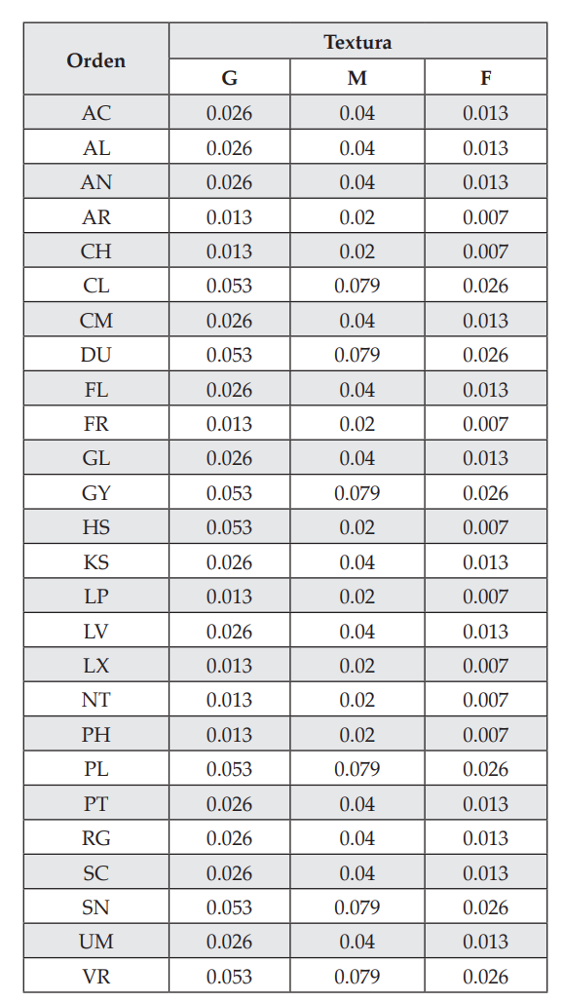
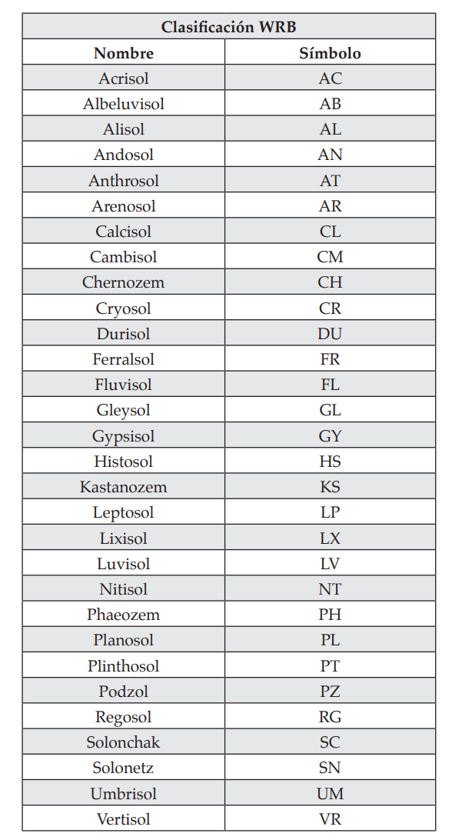
Factor K
Indica el grado de susceptibilidad o resistencia de un horizonte específico del suelo a la erosión.
Factor LS
El factor LS integra la pendiente media de la ladera, su longitud considera el efecto de la topografía sobre la erosión.
La pendiente (S) refleja la influencia del gradiente de la pendiente en la erosión ya que el potencial de erosión incrementa con la pendiente, la longitud (L) se define como la distancia horizontal entre el punto donde inicia el escurrimiento hasta el punto donde decrece la pendiente al grado de producir la sedimentación o hasta el punto donde el escurrimiento encuentra un curso bien definido.

Slide 6
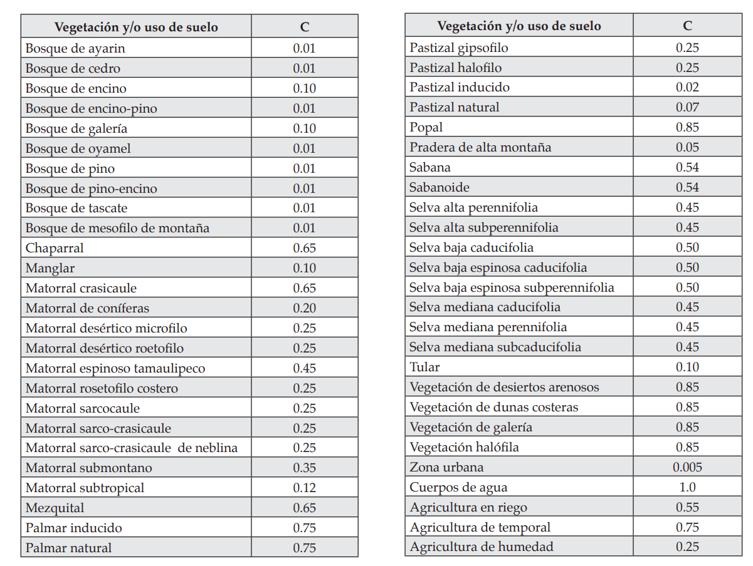
Factor C
Se asigna con el objeto de reflejar el efecto de la vegetación y las prácticas de manejo en las tasas de erosión.
Factor P
Por definición, el factor de práctica de soporte P en USLE es la tasa relativa de pérdida de suelo con una práctica específica con respecto a la pérdida de suelo correspondiente con un laboreo combinado, volteando el suelo pendiente arriba y pendiente abajo.

Slide 7
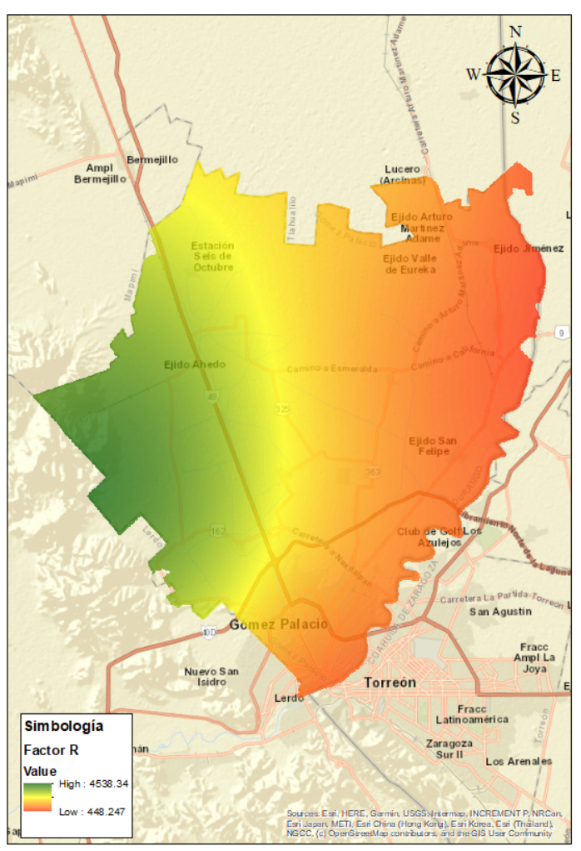
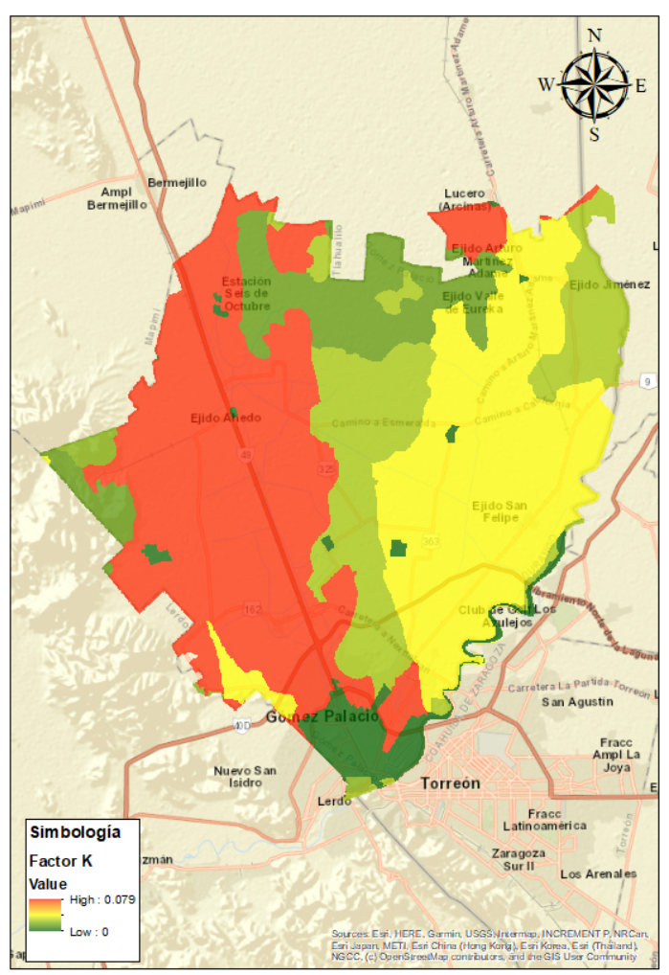
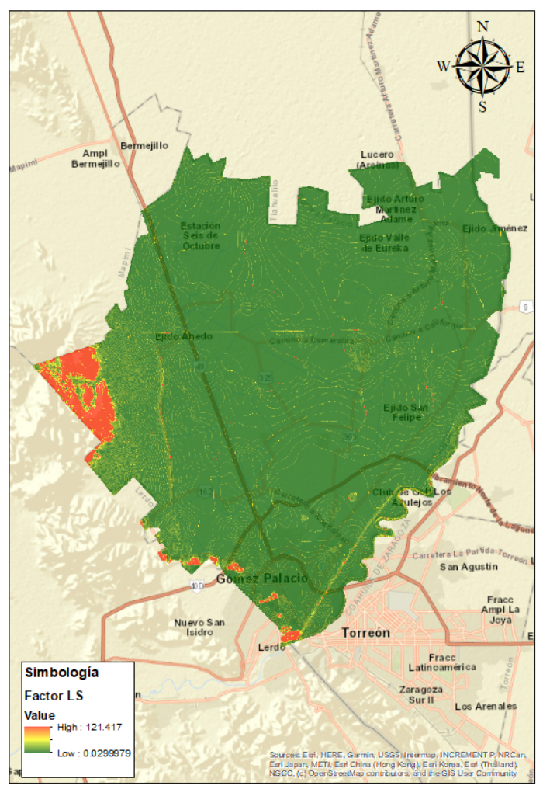
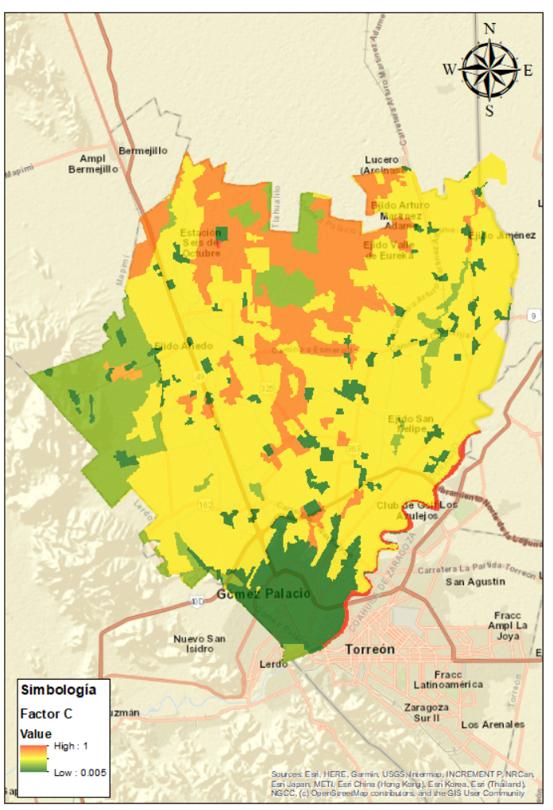

Slide 8
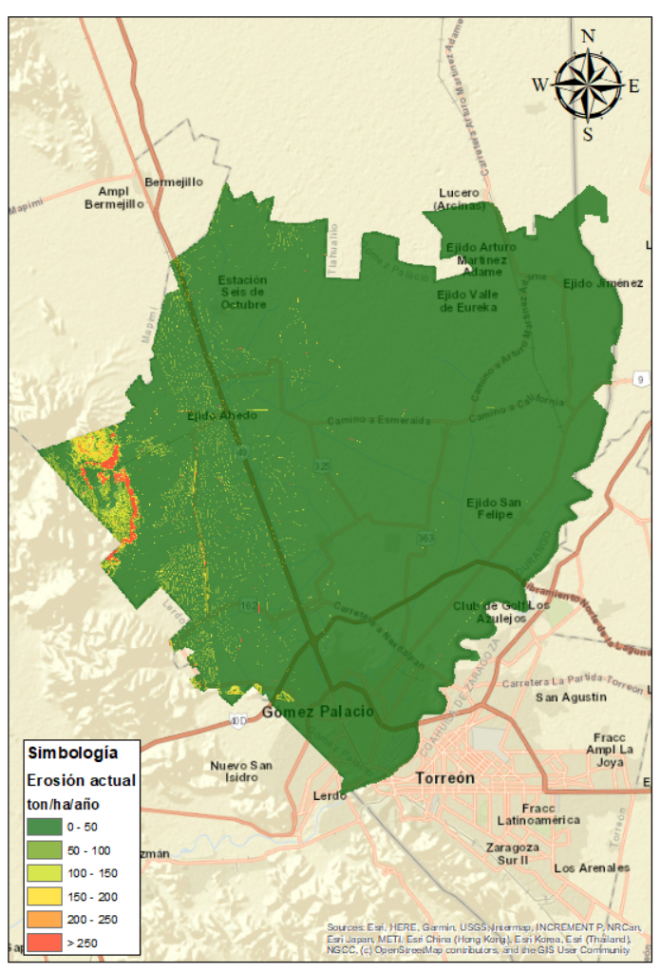
Tipo | Rango (ton/ha/año) | Clasificación | % municipal
1 | < 50 | Baja | 95.3
2 | 50 - 100 | Media | 3.1
3 | 100 - 150 | Considerable | 0.8
4 | 150 - 200 | Alta | 0.3
5 | 200 - 250 | Muy alta | 0.1
6 | > 250 | Extrema | 0.4

Slide 9
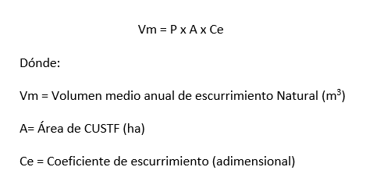
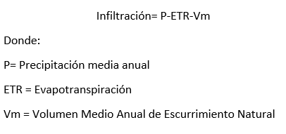
SITIOS POTENCIALES DE INFILTRACIÓN CON BASE EN LA TEXTURA DE SUELO Y COBERTURA VEGETAL
Se utilizaron las siguientes formulas:

Slide 10
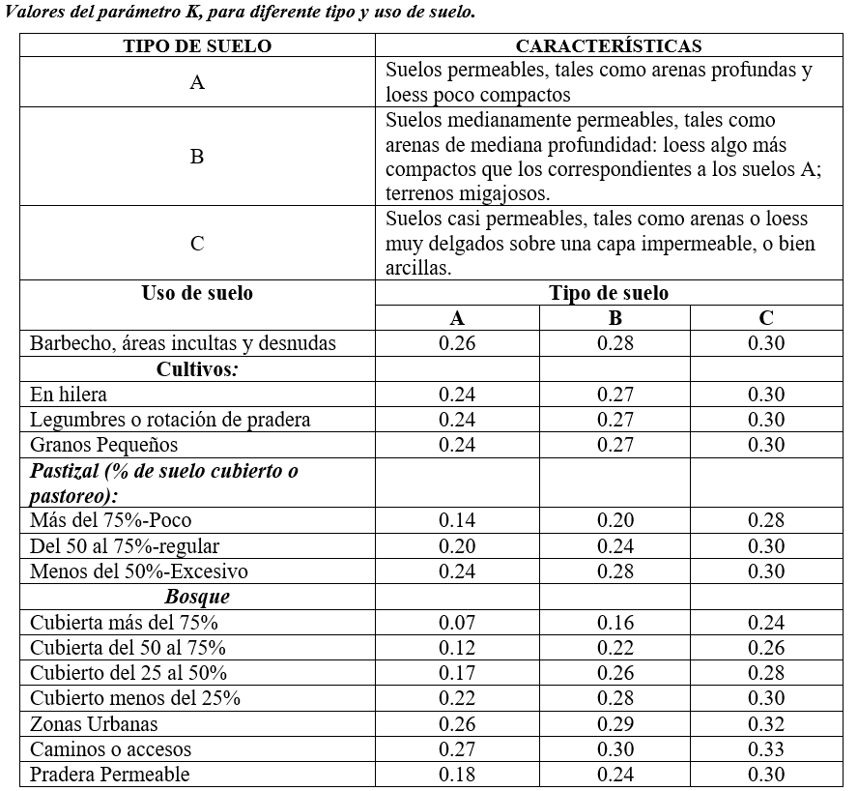
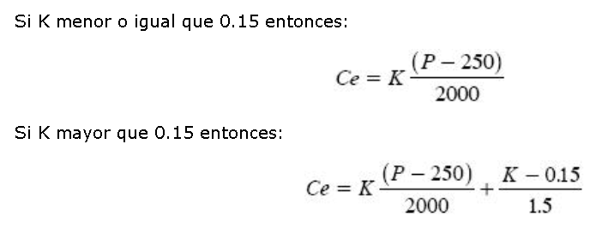
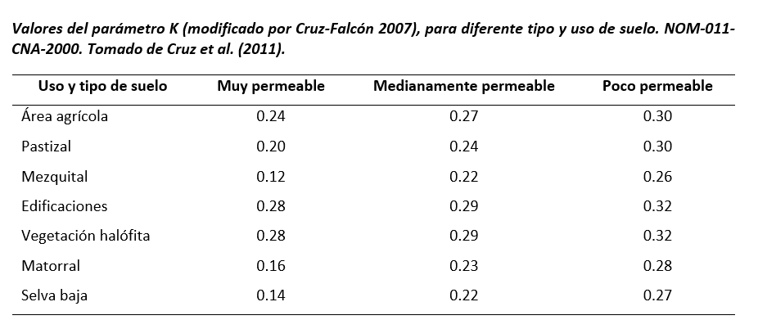
Coeficiente de escurrimiento
El coeficiente de escurrimiento anual (Ce), se calcula mediante las siguientes fórmulas:

Slide 11
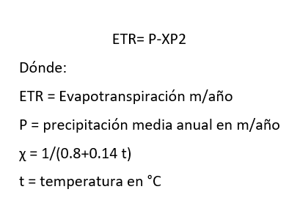
Evapotranspiración
Para conocer la evapotranspiración (ETR) anual en el municipio se utilizó el Método de Coutagne:

Slide 12
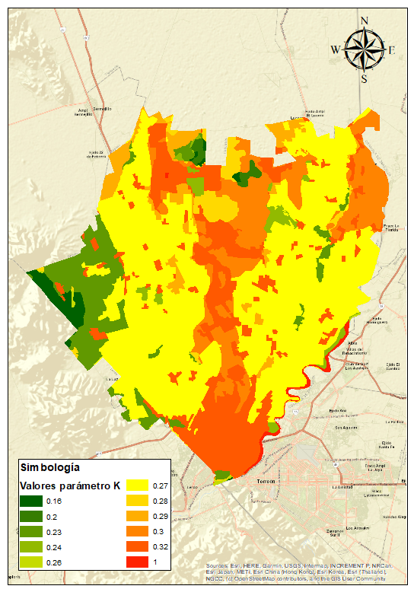
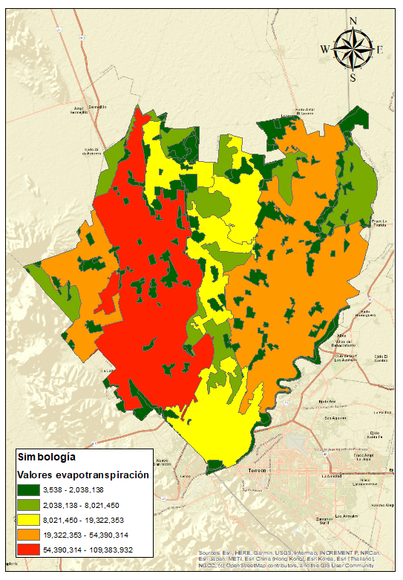

Slide 13
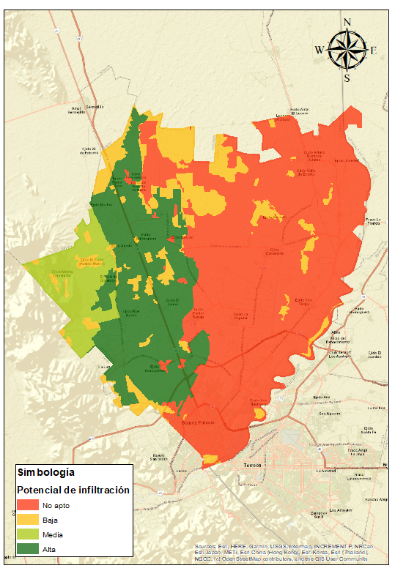
Categoría | % municipal
No apta | 57
Baja | 12
Media | 7
Alta | 24

Slide 14
¡GRACIAS!

